Slide 1
Проект «День Победы»
Подготовила
Учитель-дефектолог: Чуклеева М.А.

Slide 2
Название проекта: «День Победы»
Возраст детей:подготовительная группа 6-7лет
Тип проекта: познавательный, краткосрочный
Срок реализации проекта: 02.05.24-09.05.24

Slide 3
Цель проекта :
Воспитание гражданско-патриотических чувств у
детей дошкольников
Задачи:
1. Расширить представление о значении победы нашего народа в Великой Отечественной войне.
2. Познакомить с историческими фактами военных лет.
3. Воспитывать трепетное отношение к празднику Победы, уважение к заслугам и подвигам воинов Великой Отечественной войны
4.Познакомить с произведениями художественной литературы и музыки о войне

Slide 4
Актуальность
Патриотическое воспитание подрастающего поколения является одной из самых актуальных задач нашего времени.
Понятие «патриотизм» включает в себя любовь к Родине, к земле, где родился и вырос, гордость за исторические свершения народа. Воспитание патриота начинается в дошкольном возрасте.
Проект направлен на патриотическое воспитание детей дошкольного возраста... Как помочь подрастающему поколению сформировать у них чувство долга, чувство уважения к славным защитникам нашей Родины, чувство гордости за свой великий народ, который подарил нам счастливую жизнь? В процессе реализации проекта у дошкольников будут формироваться чувства привязанности, верности, чувство собственного достоинства, гордости за свою Родину.

Slide 5
Предполагаемый результат
В результате проведенных мероприятий дети должны узнать о легендарном прошлом нашей Родины; иметь представление о военных профессиях, о родах войск, военной технике, о земляках-героях, о героях своей семьи; должны быть ознакомлены с произведениями поэтов, писателей и художников на военную тему; называть города-герои; иметь простейшие представления о мероприятиях, направленных на воспитание патриотических чувств (Парад Победы, салют, возложение цветов и венков к обелискам, встречи с ветеранами

Slide 6
Этапы реализации проекта
I этап – подготовительный
1.Разработка проекта.
2. Изучение методической, познавательной, художественной литературы по этой теме.
3.Создание необходимых условий для реализации проекта.
5.Подготовка бесед, презентаций о ВОВ

Slide 7
Этапы реализации проекта
II этап – основной (практический)
1. Беседы:
• «История георгиевской ленточки»
• «О Великой Отечественной войне»
• «Что такое героизм?»
• «О городах героях»
• «Дети войны»
• «ДЕНЬ ПОБЕДЫ»
2. Чтение и заучивание стихов, пословиц, поговорок о Родине, о Великой Отечественной войне
3. Чтение художественной литературы и рассматривание иллюстрации
4. Рисование: «Салют ко Дню Победы», «Георгиевская ленточка»
Аппликация: «открытка к 9 мая»
Лепка (коллективная работа): «Военная техника».

Slide 8
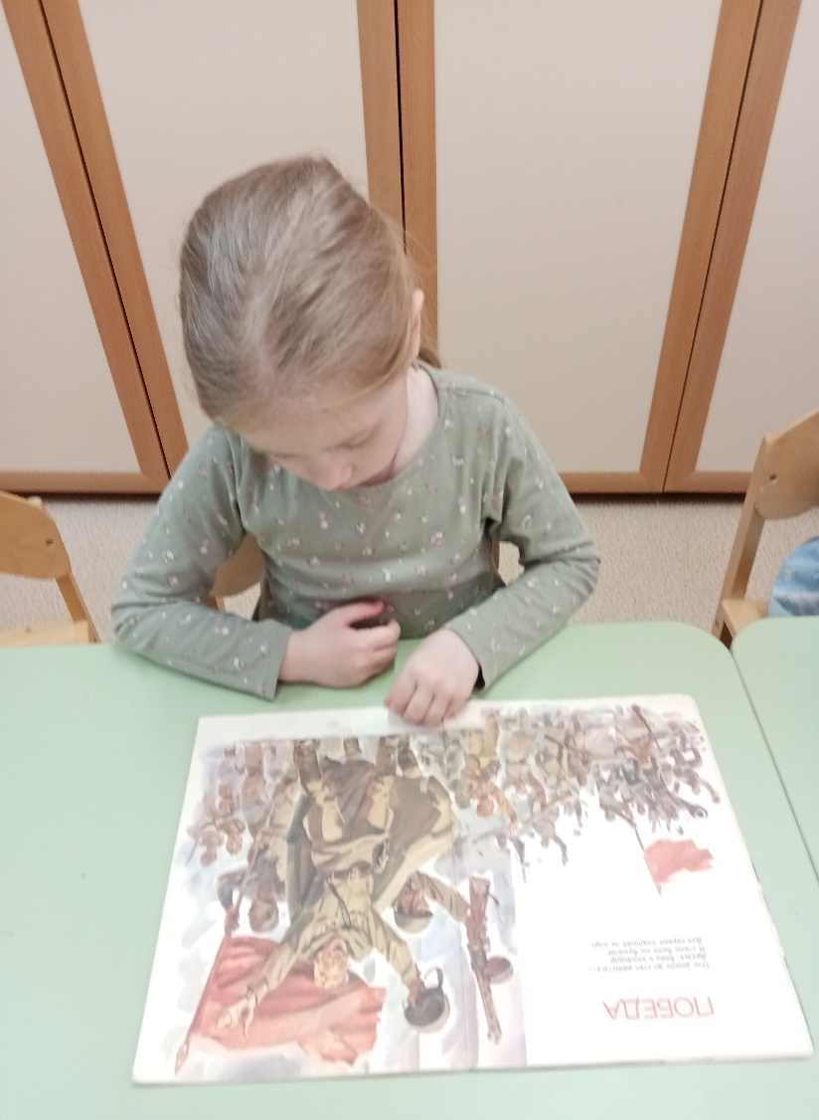
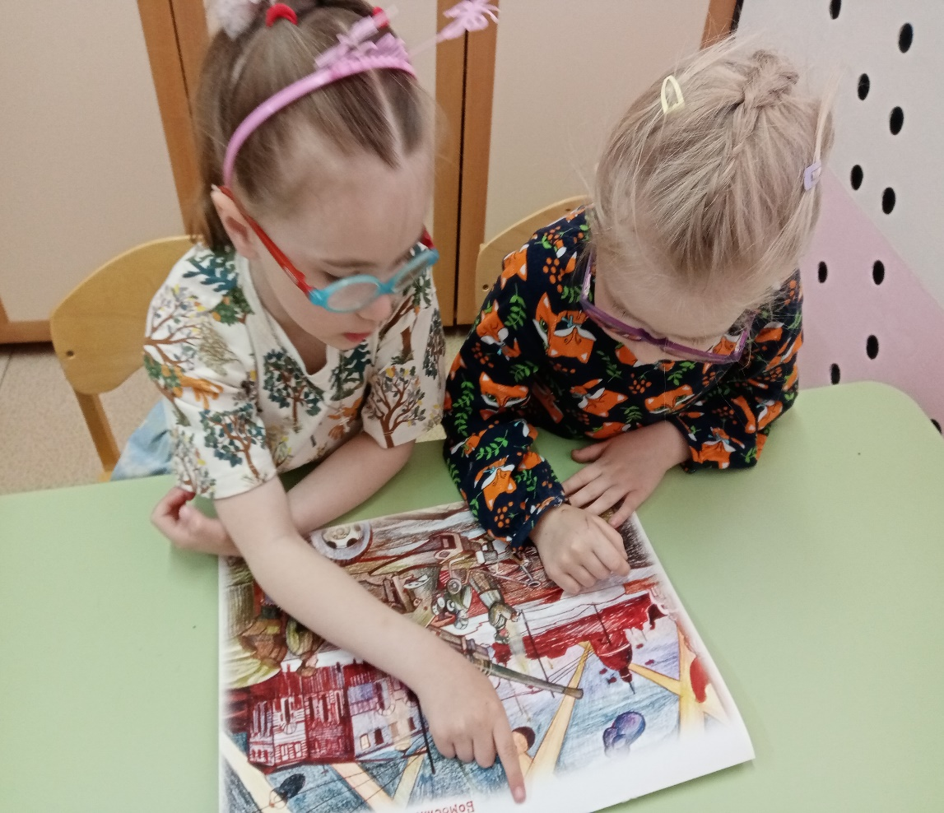
Рассматривание иллюстрации о ВОВ

Slide 9
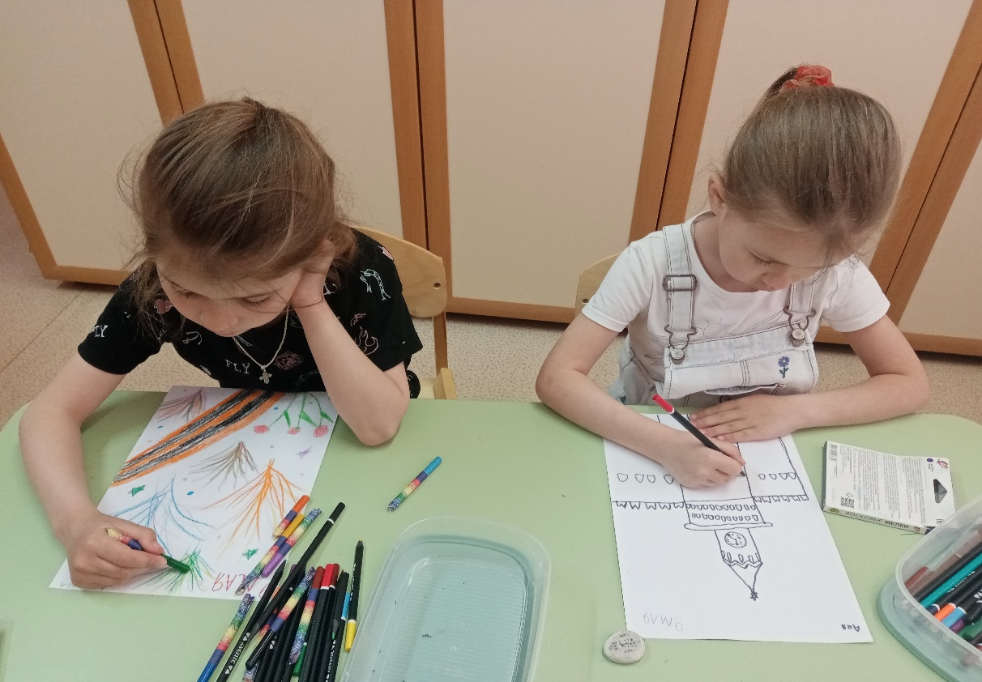
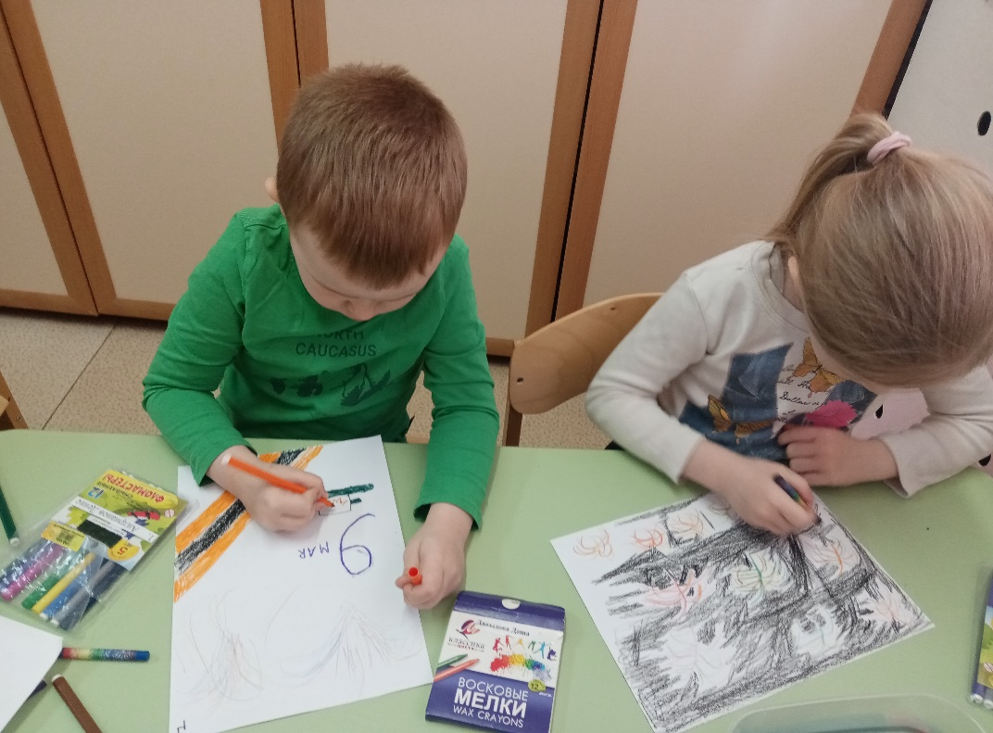
Рисование «Салют победы»

Slide 10
Изготовление открыток

Slide 12
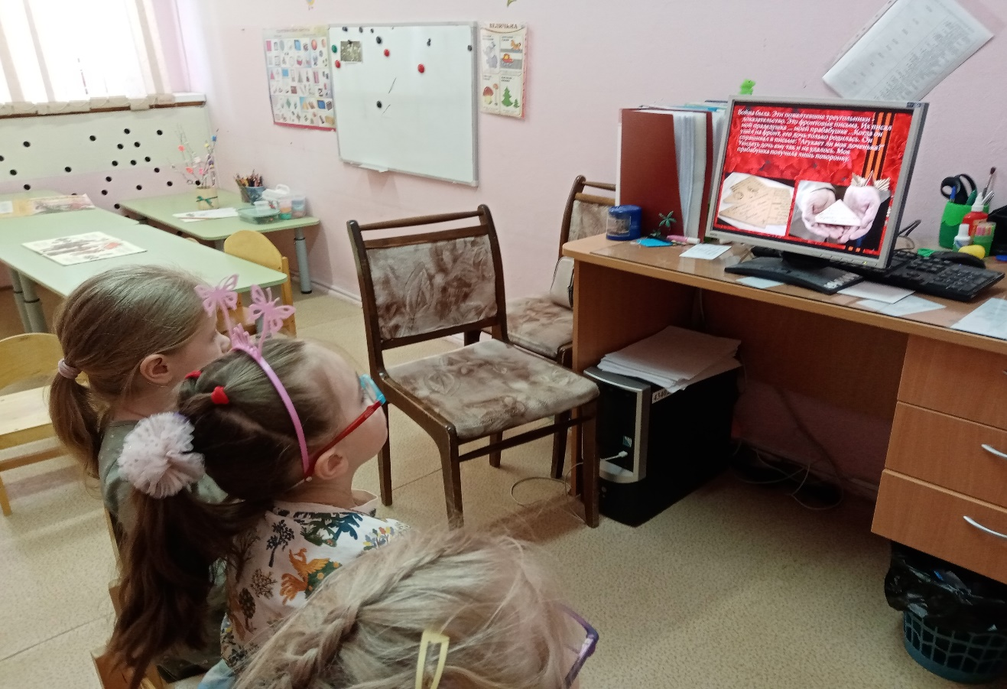
Просмотр презентации о ВОВ

Slide 13
III этап - заключительный
Выставка открыток «9 Мая»
ЗАКЛЮЧЕНИЕ
Проект «День Победы» рассчитан на то, чтобы сформировать у детей знания об историческом прошлом Родины, установить историческую преемственность поколений, дать им возможность получить целостное восприятие событий, связанных с Великой Отечественной войной.
Реализация проекта позволяет не просто повысить интерес детей к людям, защищавшим Родину много лет назад, но и способствует формированию гражданско-патриотической позиции у дошкольников, которая затем ляжет в основу личности взрослого человека – гражданина своей страны.

Slide 14
Вывод
В ходе проведенных мероприятий, посвященных дню Победы, дети научились ориентироваться в истории нашей страны, у детей сформировались такие понятия, как ветераны, оборона, захватчики, фашисты, фашистская Германия; сформировалось чувство гордости за свой народ и его боевые заслуги; уважение к защитникам Отечества, ветеранам Великой Отечественной войны.

Slide 15
СПАСИБО ЗА ВНИМАНИЕ

